Slide 1
Namibia
Weitere Infos: BMZ

Slide 2
Vielvölkerstaat Namibia (Auswahl)
Ovambo
Weiße
Buschmänner
Herero

Slide 3
Wirtschaft
Bergbau
Landwirtschaft
Zink
Oliven, Wein, Datteln …
Diamanten
Viehzucht
(Rinder, Schafe…)
Anbau von Hoodia
(für Arzeneimittel)
Uran
Flussspat

Slide 4
Tourismus in Namibia

Slide 5
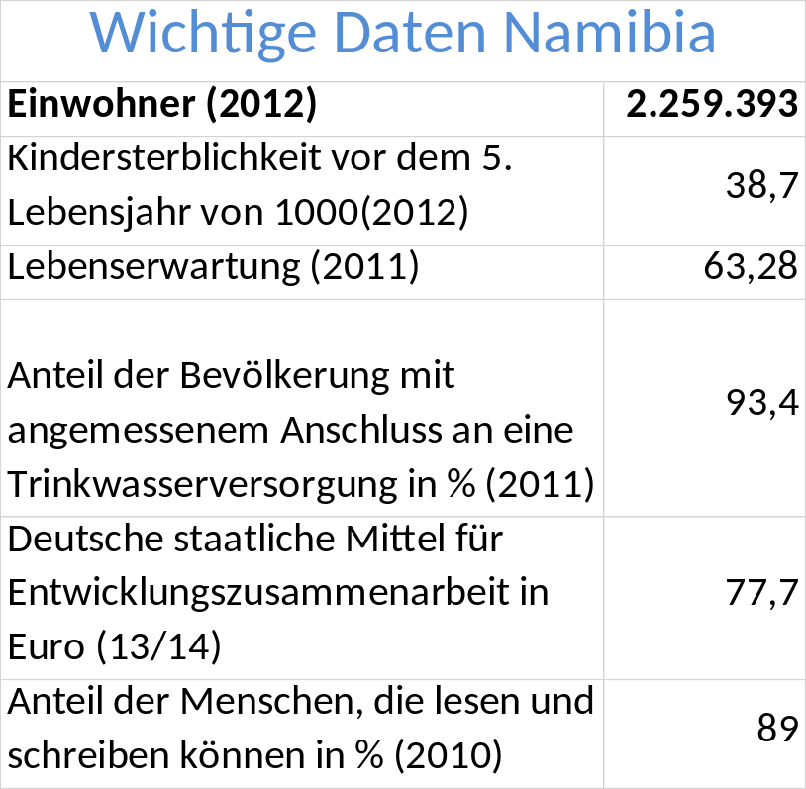

Slide 6
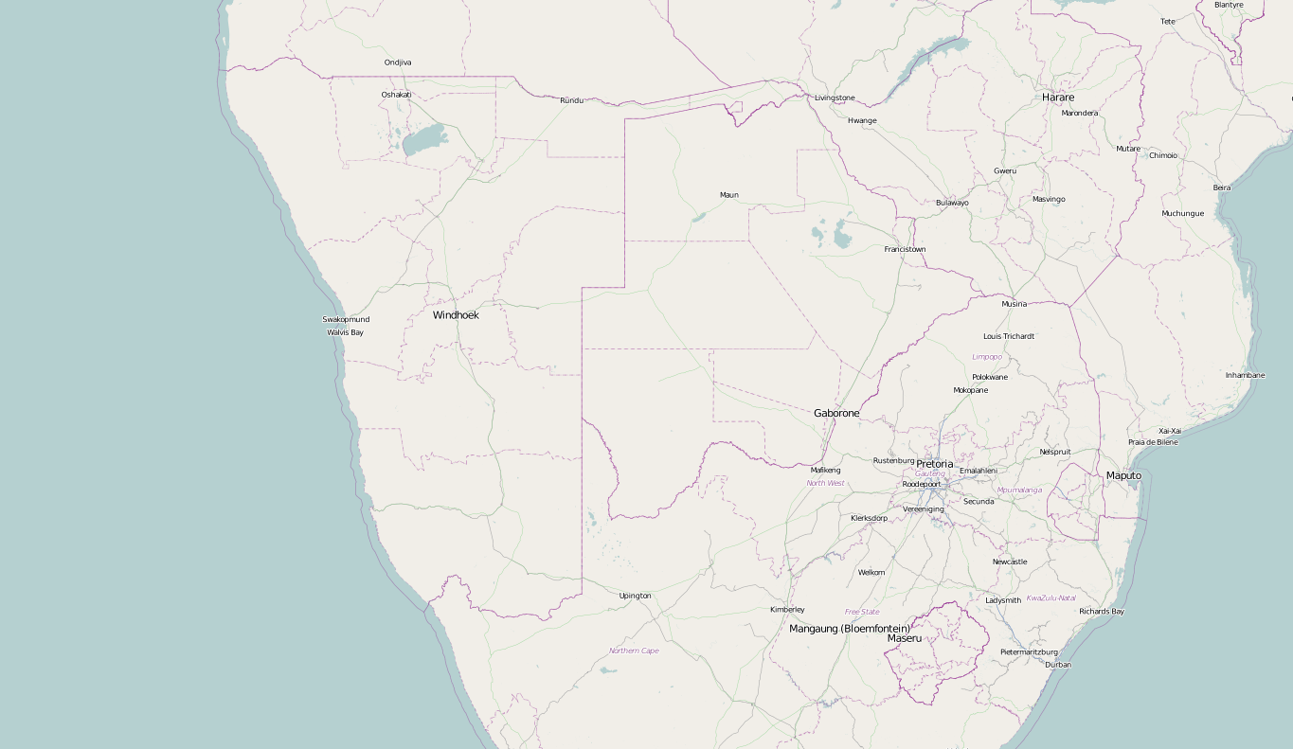
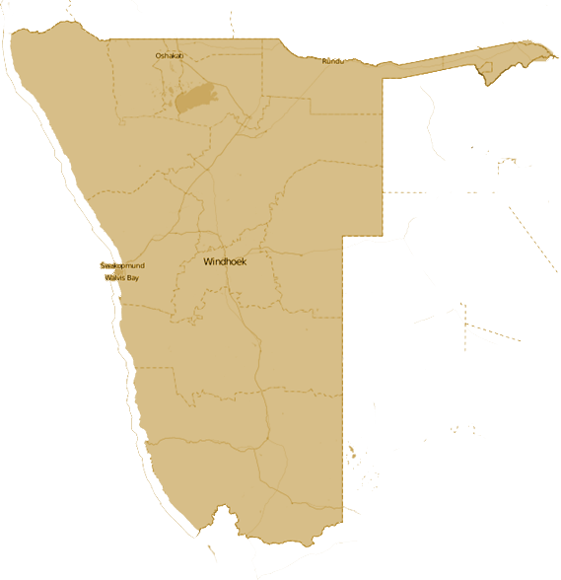
© OpenStreetMap-Mitwirkende

